Slide 1
Siyasal Örgütlenme Biçimi: Federal ve Tekçi Yapılar
TEKÇİ / ÜNİTER YAPILAR

Slide 2
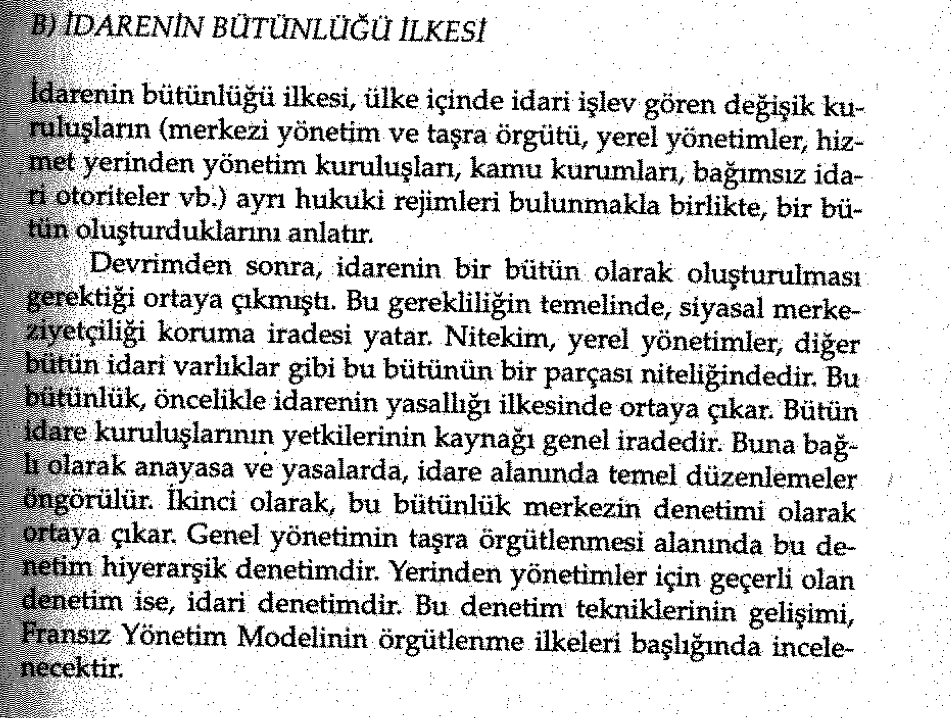
ÜNİTER DEVLET
KAMU HUKUKU ÇERÇEVESİNDE ÜNİTER DEVLET
ÖRGÜTLENME İLKELERİ
Kaynak: Atilla Nalbant, Üniter Devlet

Slide 3
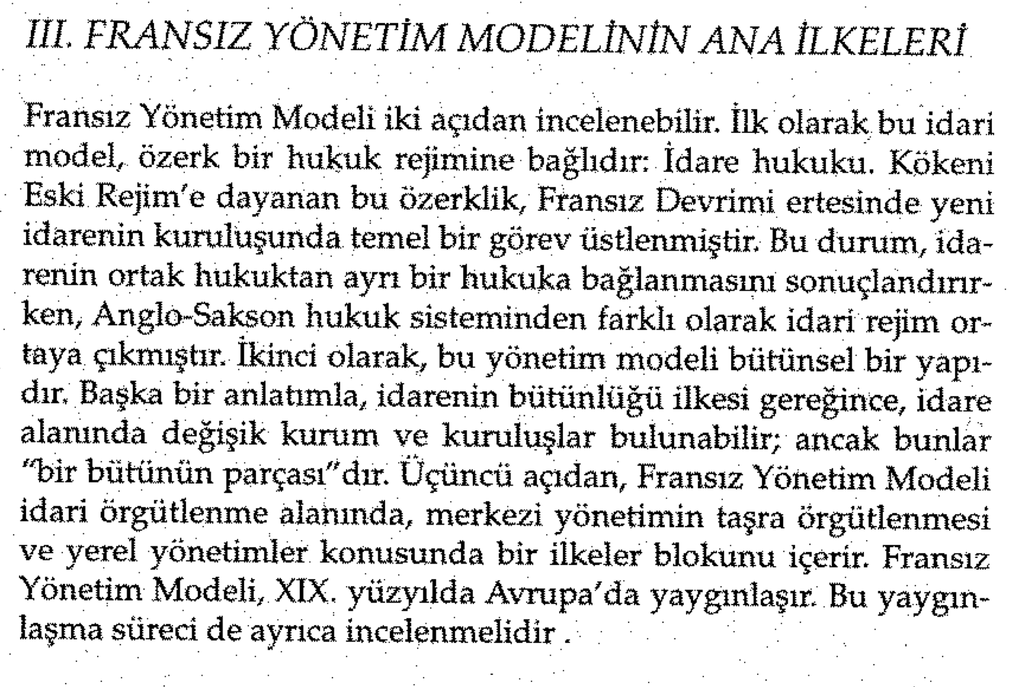
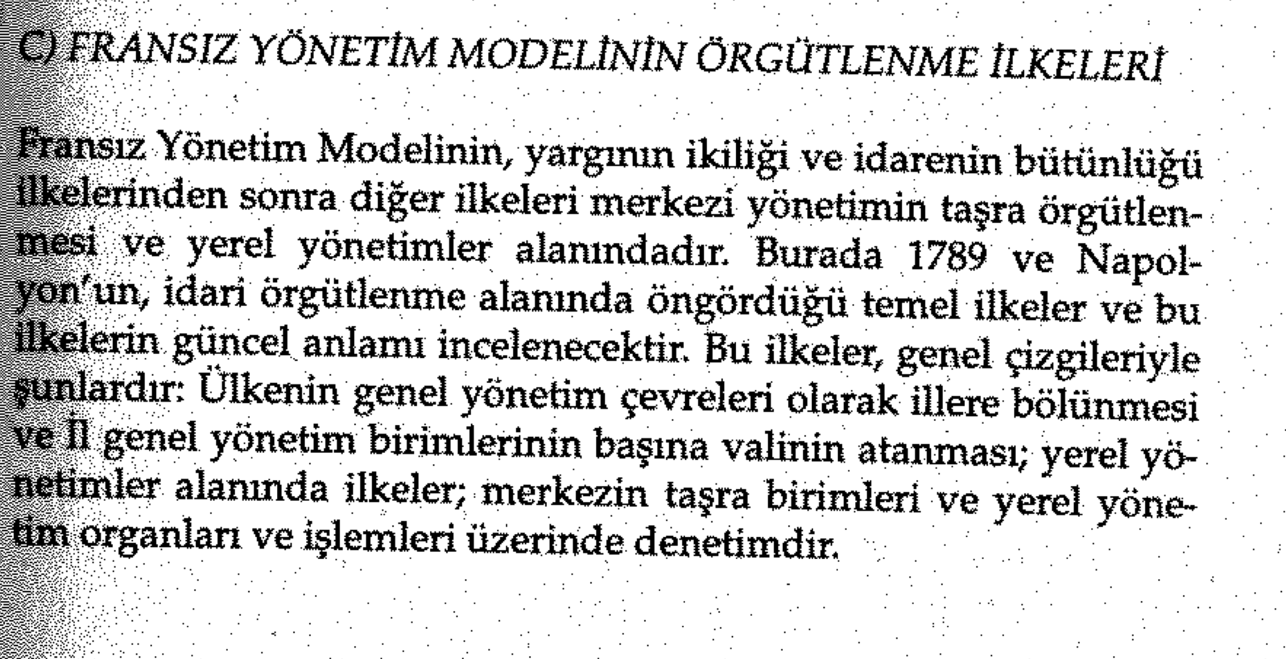
Üniter Devlet Modeli Fransa
Kaynak: Atilla Nalbant, Üniter Devlet

Slide 4
ÜNİTER DEVLET ÜLKE İNCELEMELERİ (1)
FRANSA
TARİHSEL GELİŞİM
KURUMLAR
YÖNETİMDE İŞBÖLÜMÜ - KADEMELER
KURUMLARARASI İLİŞKİLER
KAYNAK: (Ders Kitabı) KAMU YÖNETİMİ – ÜLKE İNCELEMELERİ

Slide 5
ÜNİTER DEVLET ÜLKE İNCELEMELERİ (2)
İSPANYA
TARİHSEL GELİŞİM
KURUMLAR
YÖNETİMDE İŞBÖLÜMÜ - KADEMELER
KURUMLARARASI İLİŞKİLER
KAYNAK: (Ders Kitabı) KAMU YÖNETİMİ – ÜLKE İNCELEMELERİ

Slide 6
ÜNİTER DEVLET ÜLKE İNCELEMELERİ (3)
BİRLEŞİK KRALLIK
TARİHSEL GELİŞİM
KURUMLAR
YÖNETİMDE İŞBÖLÜMÜ - KADEMELER
KURUMLARARASI İLİŞKİLER
KAYNAK: (Ders Kitabı) KAMU YÖNETİMİ – ÜLKE İNCELEMELERİ

Slide 7
ÜNİTER DEVLET ÜLKE İNCELEMELERİ (4)
POLONYA
TARİHSEL GELİŞİM
KURUMLAR
YÖNETİMDE İŞBÖLÜMÜ - KADEMELER
KURUMLARARASI İLİŞKİLER
KAYNAK: (Ders Kitabı) KAMU YÖNETİMİ – ÜLKE İNCELEMELERİ

Slide 8
KARŞILAŞTIRMALI YÖNTEM İLE ÜNİTER DEVLETLERİN ANALİZİ
İLKELER
UYGULAMALAR
DÖNÜŞÜM

